Slide 1
ÖĞRETİM STRATEJİLERİ
SUNUŞ YOLUYLA ÖĞRETİM
BULUŞ YOLUYLA ÖĞRETİM
ARAŞTIRMA- İNCELEME YOLUYLA ÖĞRETİM
İŞBİRLİKLİ ÖĞRENME
TAM ÖĞRENME

Slide 2
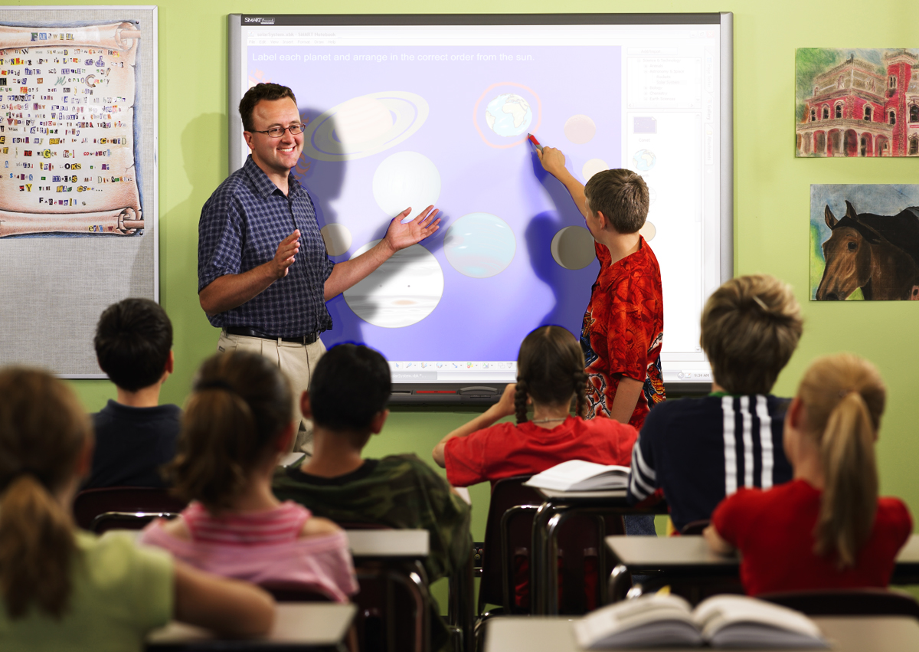

Slide 3
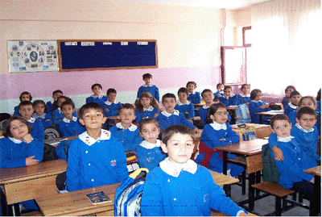

Slide 4
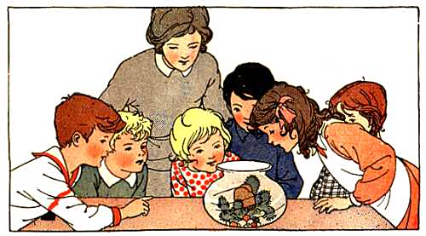

Slide 5
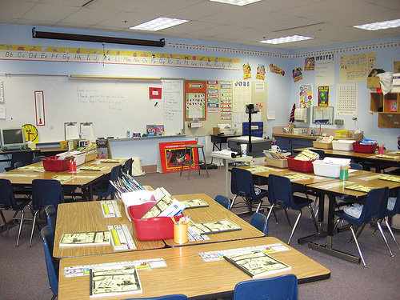

Slide 6
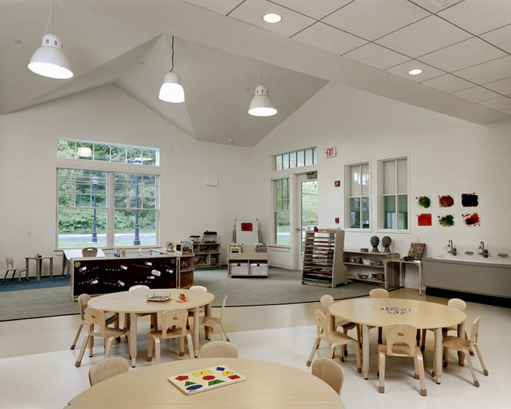

Slide 7
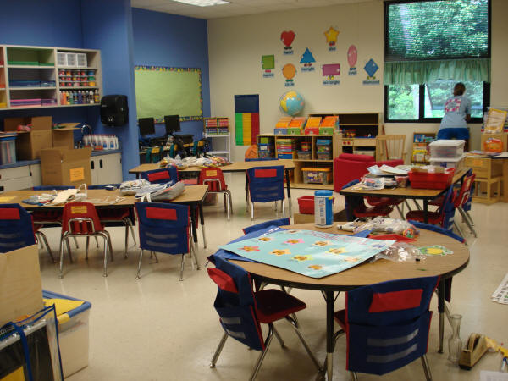

Slide 8
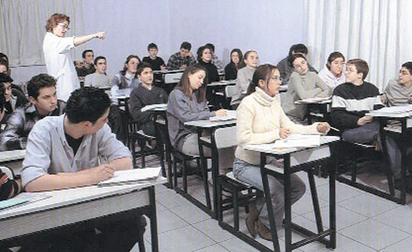

Slide 9
SUNUŞ YOLUYLA ÖĞRETİM
Ausebel
Öğrenci bilgiyi kendine sunulanı alma yoluyla öğrenir
Kavram, ilke ve fikirler öğretmen tarafından düzenlenerek sunulmasına, öğrencilerin de sunulan bilgiyi anlamlı şekilde öğrenmesine dayanır
Bilgi düzeyinde öğrenmeler ve yeni konuların öğrenilmesinde etkindir
Genelden özele doğru (tümdengelim) yaklaşımı kullanılır
Yeni öğrenmelerle eski öğrenilenler arasında bağ kurulur

Slide 10
BULUŞ YOLUYLA ÖĞRETİM
Bruner
Bilmek bir ürün değil bir süreçtir
Kendi kendine öğrenme ve bilgiyi keşfetme ön planda olmalıdır
Öğretmen bilginin keşfini sağlayacak etkinlikler düzenler

Slide 11
ARAŞTIRMA- İNCELEME YOLUYLA ÖĞRETİM
Bir tür problem çözme yaklaşımıdır
Öğrenci bilimsel yöntemler kullanarak problemi tanımlar, çözüm için denenceler üretir, veri toplar ve verileri değerlendirerek sonuca ulaşır
Gelecekte karşılaşılacak gerçek yaşam problemlerinin çözüleceği öngörülür

Slide 12
İŞBİRLİKLİ ÖĞRENME
Öğrencilerin küçük gruplar halinde çalışarak ve birbirlerinin öğrenmelerine yardım ederek öğrenmesidir
Birlikte çalışma sonunda ortak bir enerji oluşur buna görevdeşlik denir
Öğrenmeyi kolaylaştırır, bireyde özsaygı, sosyal beceri, dayanışma ve iletişim becerilerinin öğrenilmesini sağlar
Demokratikleşme, sosyalleşme sağlar. İşbirliği insanın doğasında vardır ve mutluluk, coşku, duygudaşlık becerilerinin gelişmesine yardımcı olur

Slide 13
TAM ÖĞRENME
Bloom
Tüm öğrencilere ek süre ve öğrenme olanakları verildiğinde en üst düzeyde öğrenme gerçekleşebilir
Başlangıçta yavaş öğrenen öğrencilerin daha sonradan öğrenme hızlarında artış gözlemlenmiştir
Öğretmen ünite analiz ve belirtke tablosu hazırlar; önkoşul davranışlarının belirlenmesi için bilişsel giriş davranışları testi ve 2 adet izleme testi hazırlanır

Slide 14
ÖZET
Sunuş yoluyla öğretim ile buluş yoluyla öğretim arasındaki farklardan 3 tanesini söyleyin.
Araştırma-inceleme yoluyla öğretimde öğretmenin sorumluluklarından 3 tanesini söyleyin.
Tam öğrenme yaklaşımında öğretimin 3 stratejisini söyleyin.
Öğrenci merkezli bir yaklaşım izleyen bir öğretmen bu stratejilerden hangisini (hangilerini) kullanırsa en uygun seçimi yapmış olur?
13-14 yaş grubunda sosyal derslerde kalabalık sınıflarda öğrenmenin en yüksek düzeyde olması için bu stratejilerden hangisi (hangileri) uygundur?

